Slide 1


Slide 2


Slide 3
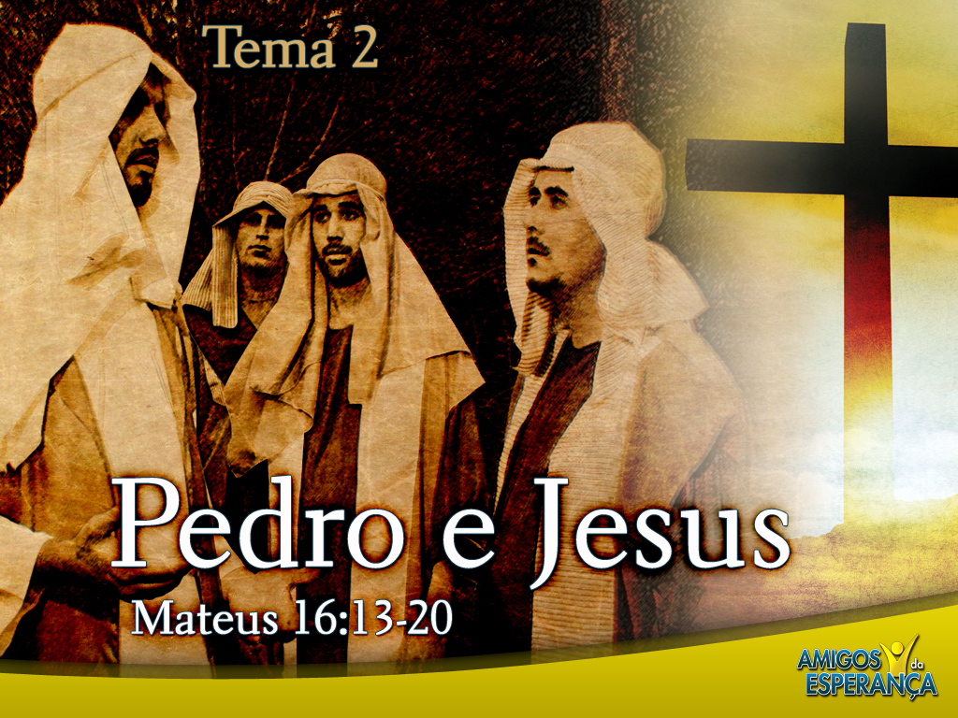

Slide 4
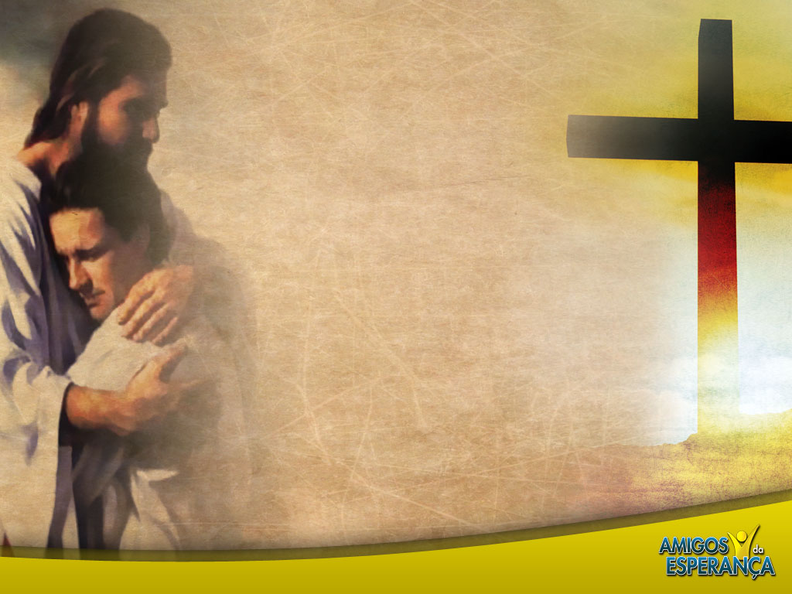
Quem faz de Jesus seu amigo se torna um “amigo da Esperança” e abençoa as pessoas com as quais convive.

Slide 5
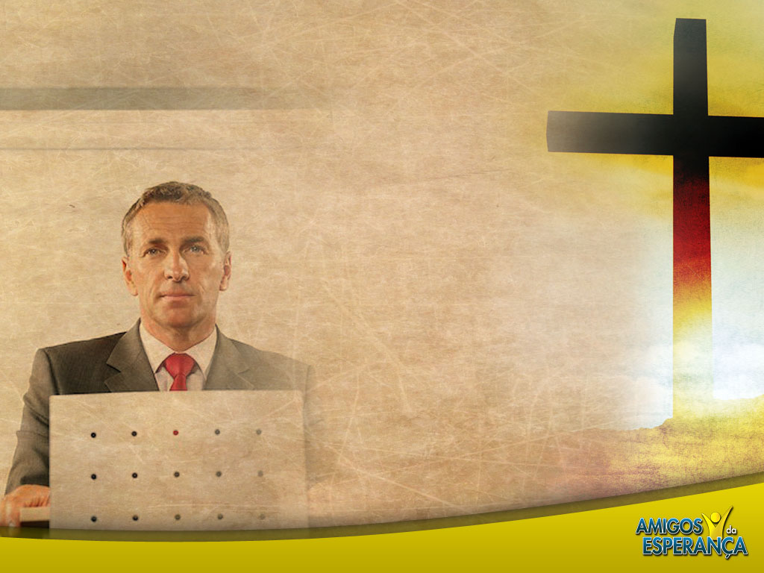
ILUSTRAÇÃO

Slide 6
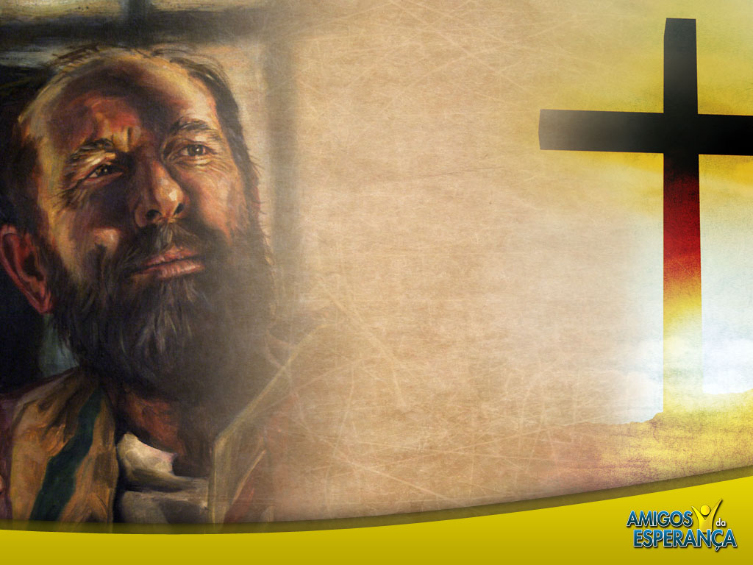
Quem era Pedro?

Slide 7
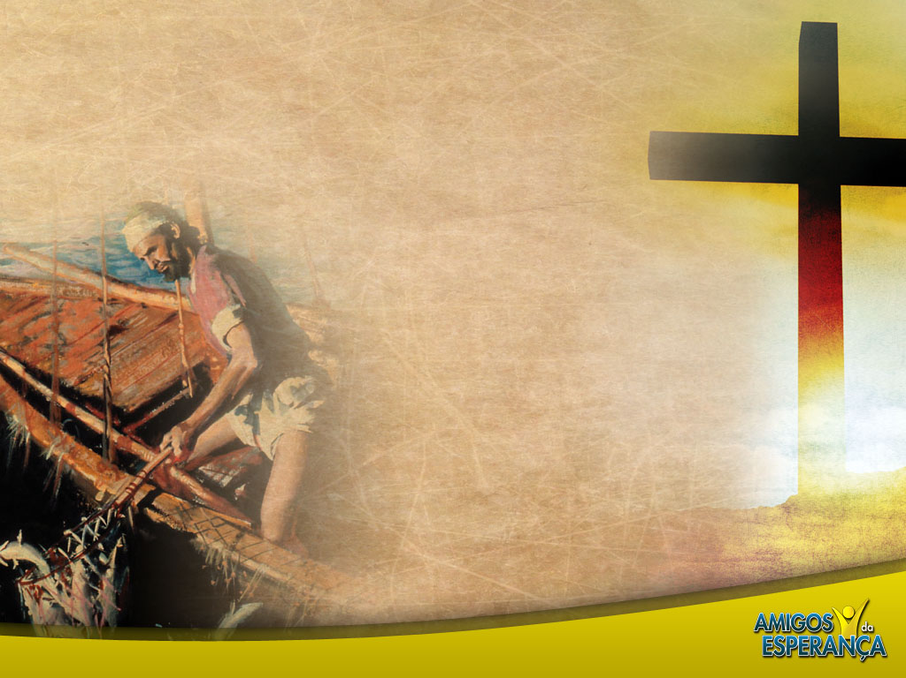
Irmão de André, filho de Jonas, nascido em Betsaida e morava em Cafarnaum. Homem rústico e simples era pescador antes de encontrar-se com Jesus.

Slide 8
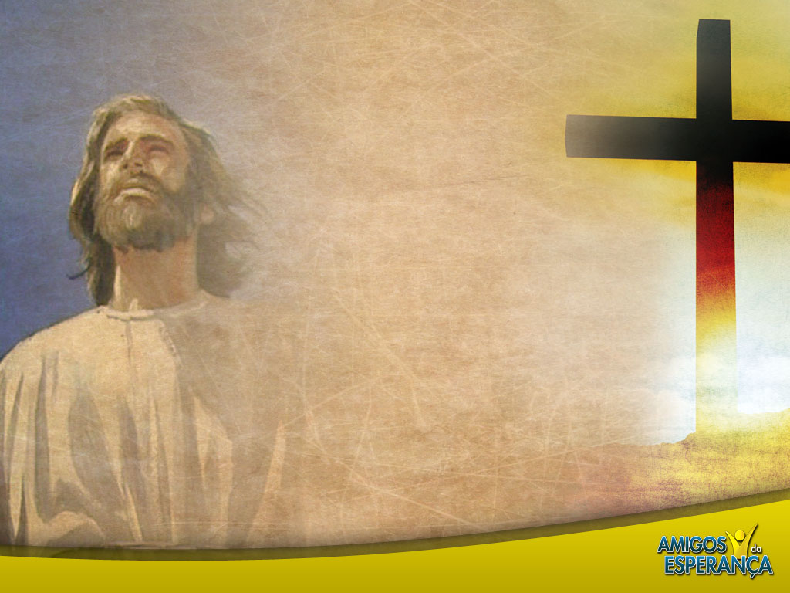
O encontro com Jesus

Slide 9
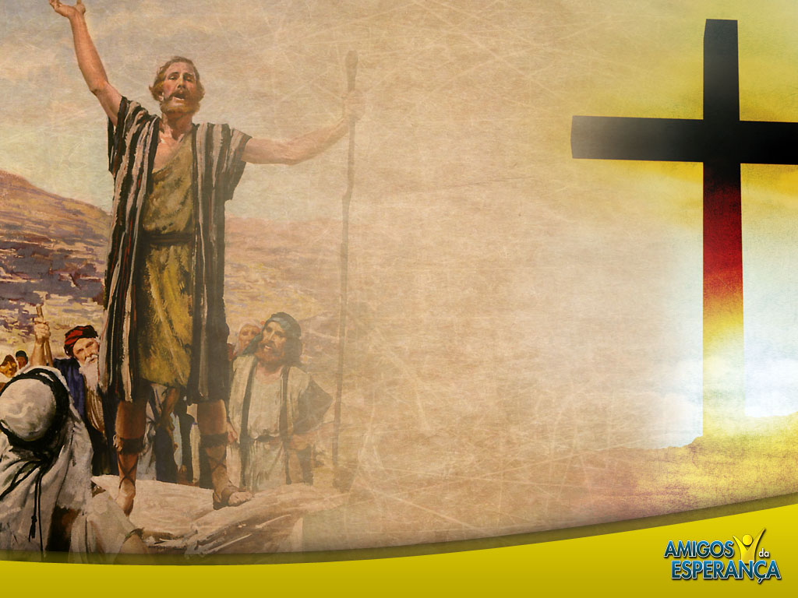
Ele era discípulo de João Batista.

Slide 10
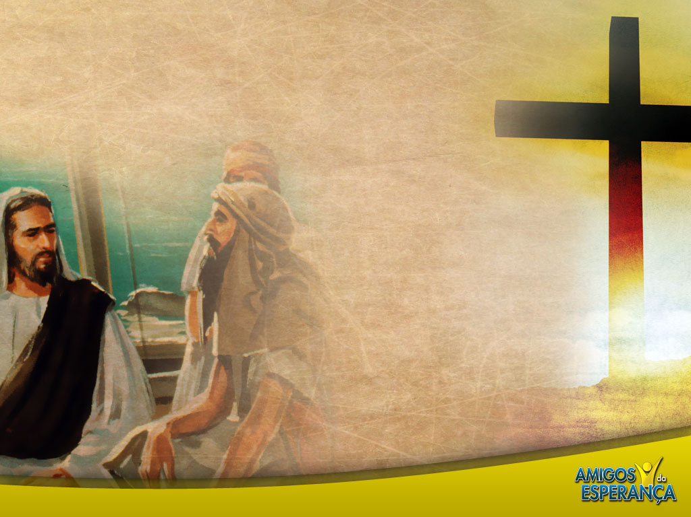
Seu irmão André lhe disse:. “Achamos o Messias” (Jo 1:41).
Bastou um convite apenas, apressou-se em ir ter com o Salvador.

Slide 11
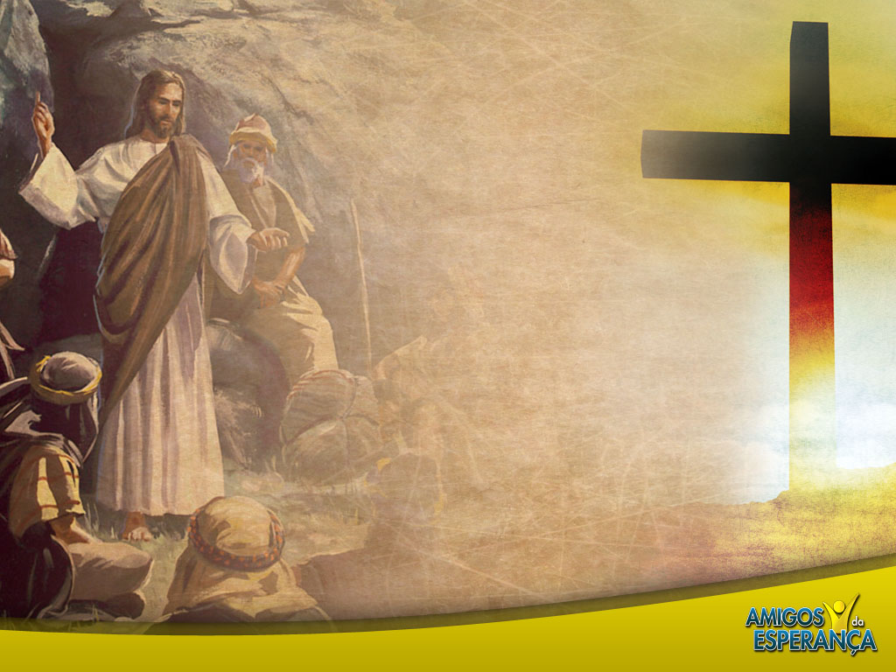
Pedro torna-se amigo de Jesus

Slide 12
Pedro tornou-se um dos discípulos mais próximos a Jesus.

Slide 13
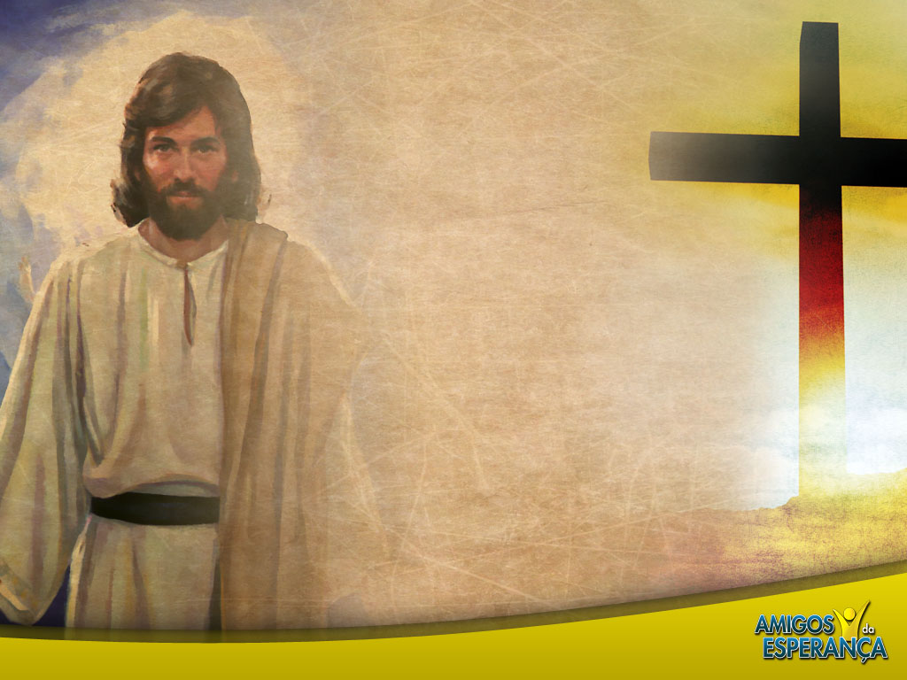
Jesus reafirma Sua divindade

Slide 14
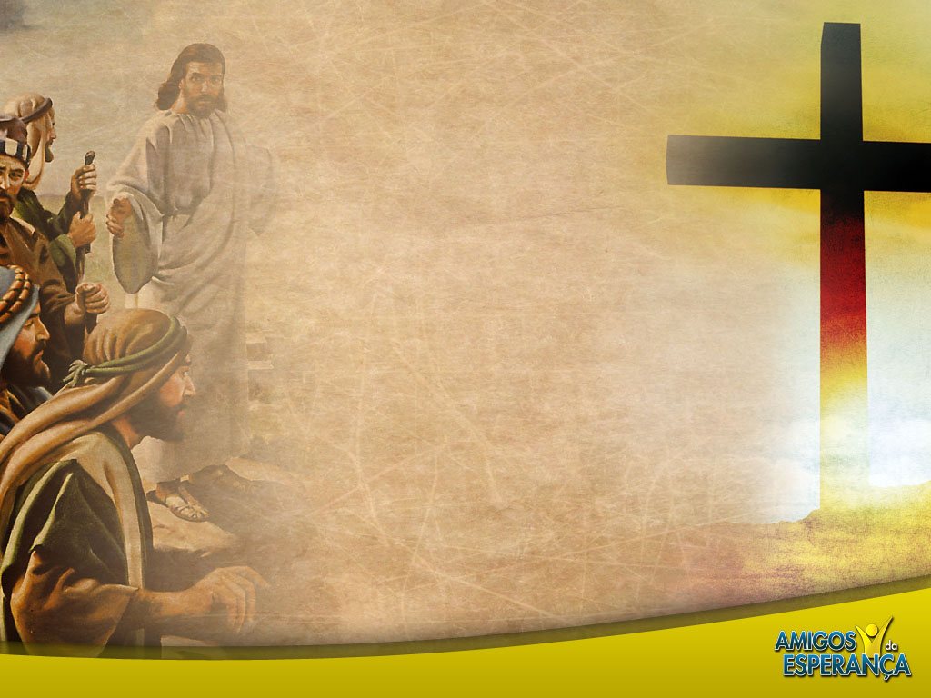
“Quem diz o povo ser o Filho do Homem?”
(Mateus 16:13).
“E eles responderam: ‘Uns dizem: João Batista; outros: Elias; e outros: Jeremias ou algum dos profetas”
(Mateus 16:14).

Slide 15
“Mas vós’, ‘quem dizeis que Eu sou?”’
(Mateus 16:15).
Pedro, “Tu és o Cristo, o Filho do Deus vivo.”

Slide 16
Sim, Jesus Cristo, o Deus encarnado, o Cordeiro que tira o pecado do mundo, o Deus Filho, estava sendo revelado verbalmente aos Seus discípulos.

Slide 17
“Ele, que é o resplendor da glória e a expressão exata do Seu Ser, sustentando todas as coisas pela palavra do Seu poder, depois de ter feito a purificação dos pecados, assentou-Se à direita da Majestade, nas alturas”.
(Hebreus 1:3)

Slide 18
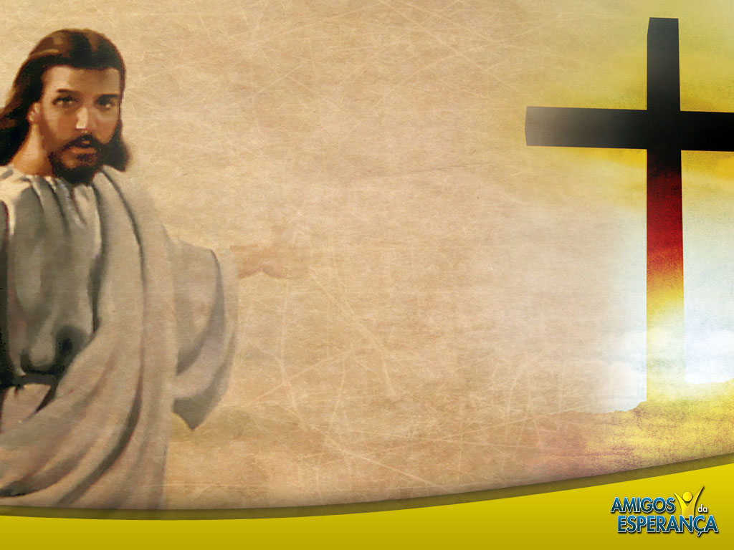
Jesus revela um futuro de esperança para Sua igreja

Slide 19
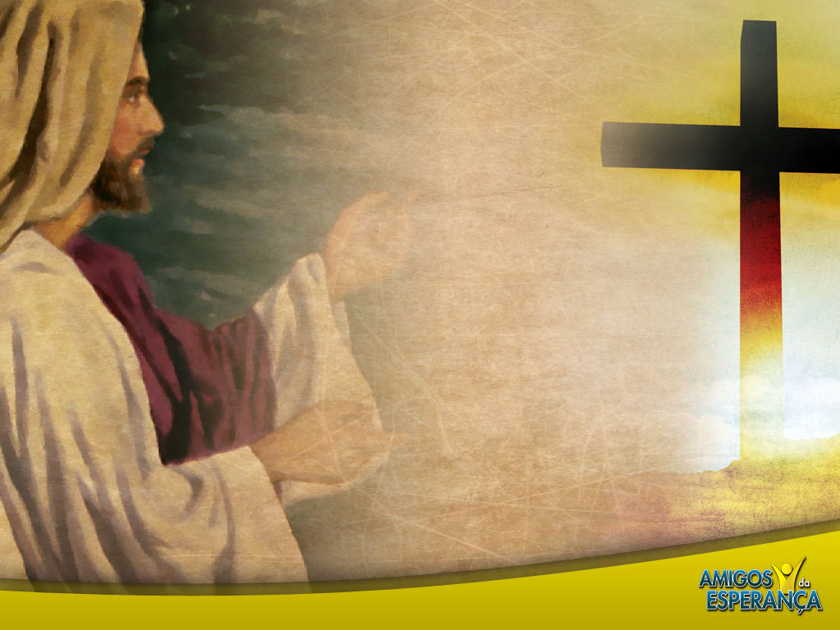
“Também Eu te digo que tu és Pedro, e sobre esta pedra edificarei a minha igreja.”

Slide 20
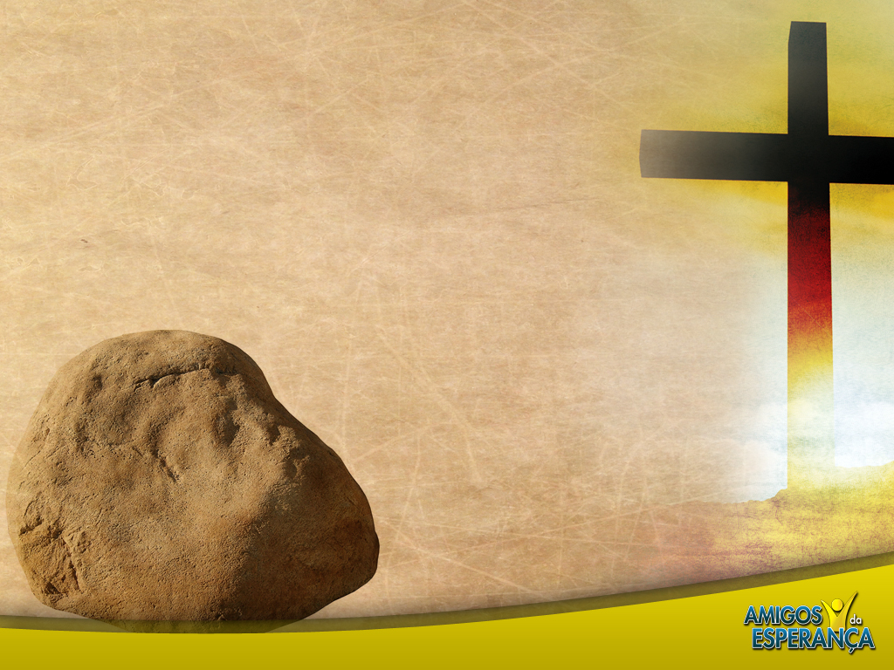
A palavra Pedro significa pedra – uma pedra movediça. Pedro não era a rocha sobre a qual a igreja estava fundada.

Slide 21
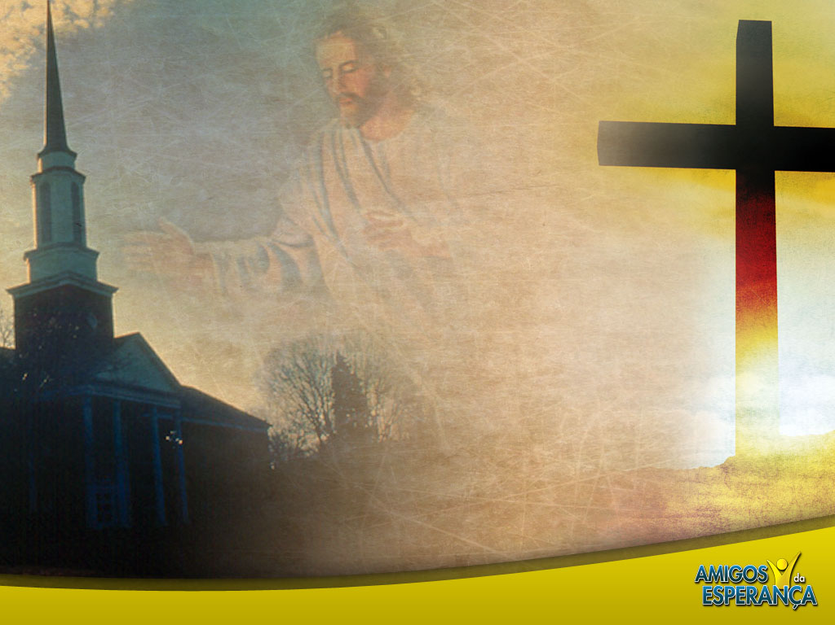
Jesus estava falando de Sua igreja, da qual Ele mesmo é a cabeça, a Pedra Angular, o fundamento, e que seria predestinada ao triunfo eterno.

Slide 22
Confiança de Pedro

Slide 23
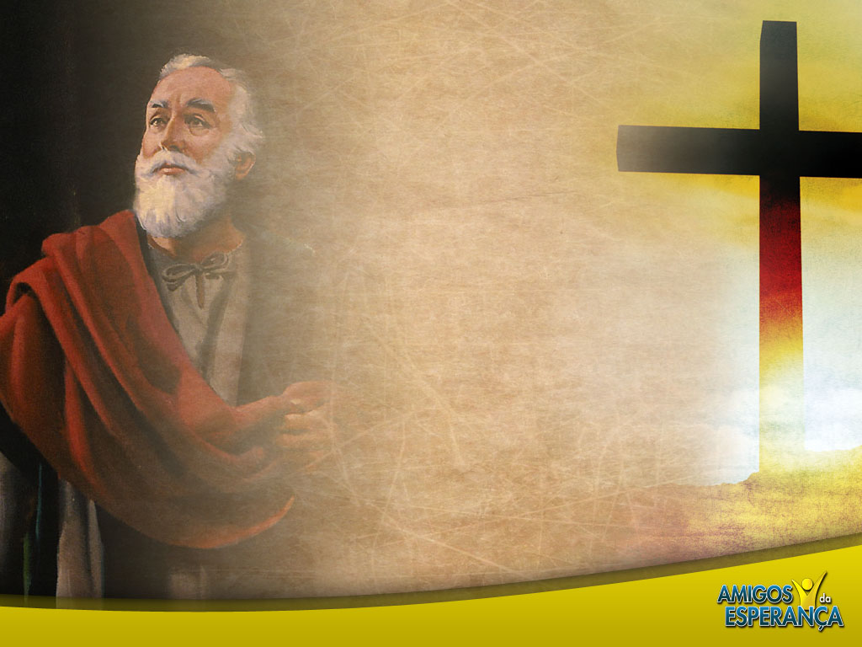
Ele confiava tanto em sua própria capacidade de manter-se fiel à amizade com Jesus que se julgava incapaz de traí-lo.

Slide 24
Após a ressurreição, numa entrevista diante dos discípulos, Jesus ratifica seu chamado para o apóstolo. Pedro tornou-se um dos principais líderes da igreja.

Slide 25
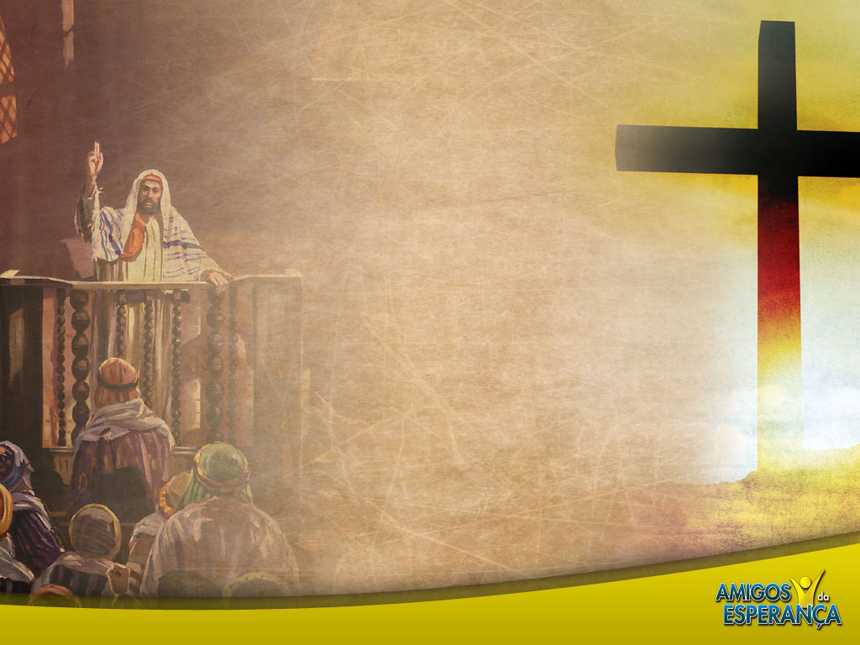
Jesus ensinou a Pedro a pescar com redes mais profundas. E Pedro, após o Pentecostes, alcançou milhares de pessoas para Cristo, dando testemunho eterno de Seu amor.

Slide 26

CONCLUSÃO

Slide 27
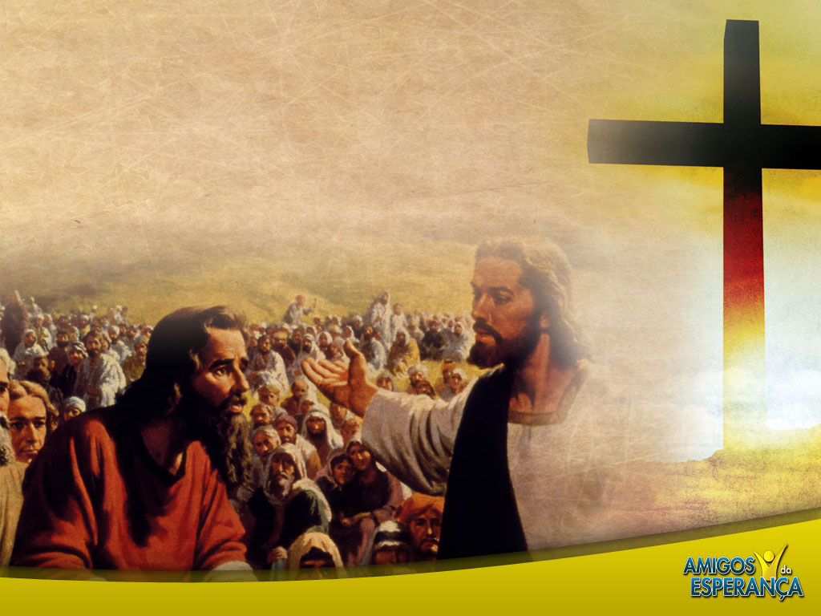
No convívio diário com Cristo o discípulo impulsivo foi superando seus limites e encontrando o poder transformador do Salvador.

Slide 28
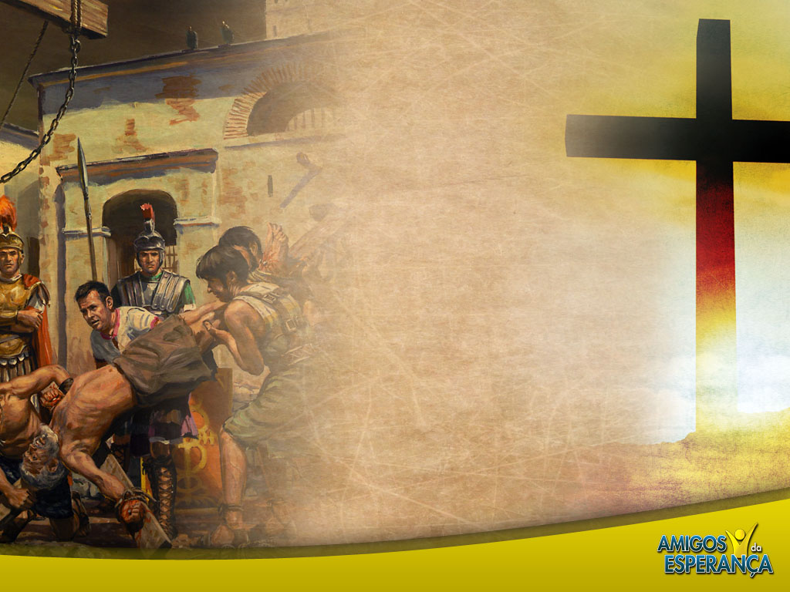
No final de sua vida, após ter exercido o seu apostolado, Pedro, tendo sido sentenciado à morte de cruz por causa do evangelho que pregava, pediu para ser crucificado de cabeça para baixo.

Slide 29
Sentia-se indigno de morrer como seu Mestre. Estava disposto a viver e a morrer como um mártir da Esperança!

Slide 30
Se Jesus pôde transformar o caráter de Pedro, poderia transformar o seu também?

Slide 31
Pedro muitas vezes ficou desanimado, sem esperança, mas, quando Jesus Se aproximava dele, seu coração se enchia de novo ânimo, fé e coragem.

Slide 32
O Salvador disse a Ele: “Não temas; de agora em diante serás pescador de homens” (Lucas 5:10).

Slide 33
Jesus foi o “Amigo da Esperança” para Pedro e ele se tornou também um “amigo da Esperança” para milhões de pessoas que receberam a influência de sua pregação e apostolado.

Slide 34
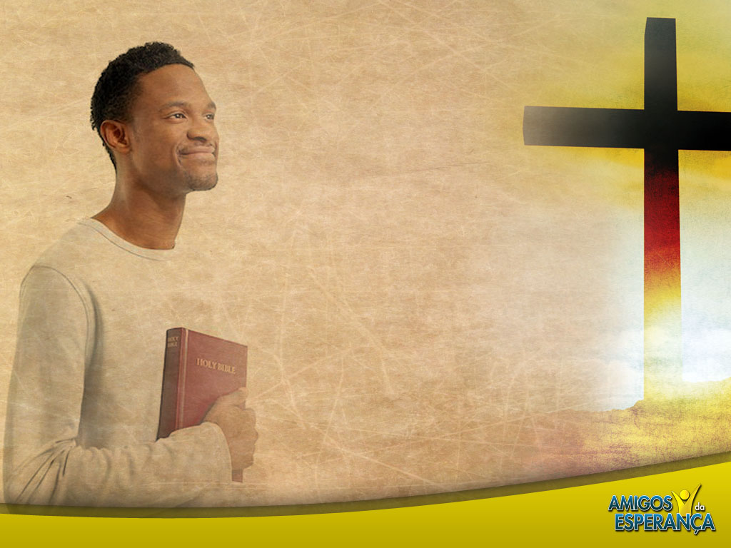
Diga a Jesus: “Senhor, eu permito agora que opere em meu coração.
Me transforme e faça de mim um amigo da Esperança!

